Slide 2
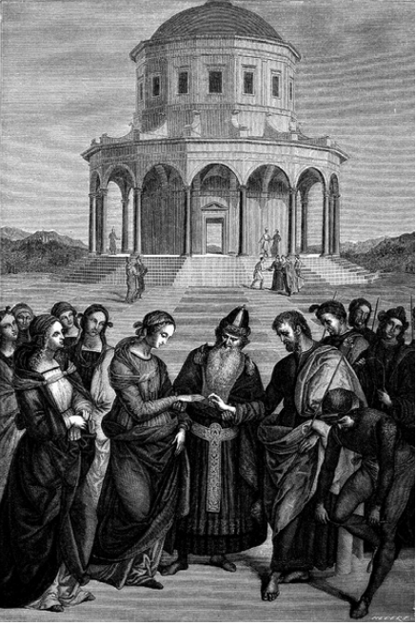

Slide 3
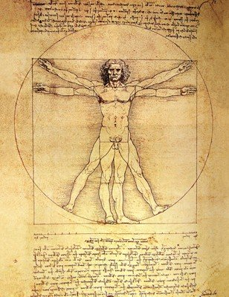
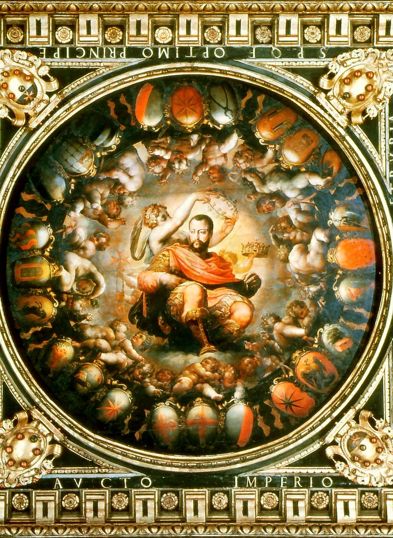
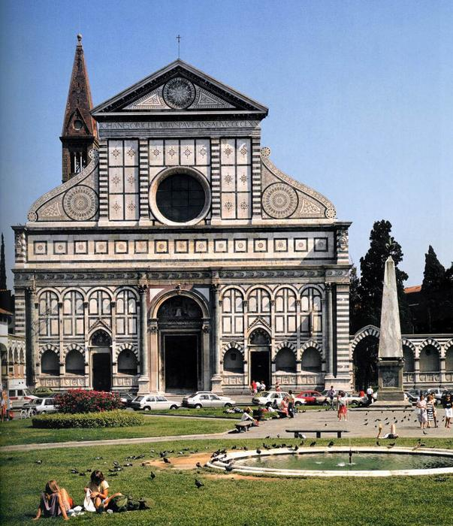

Slide 4
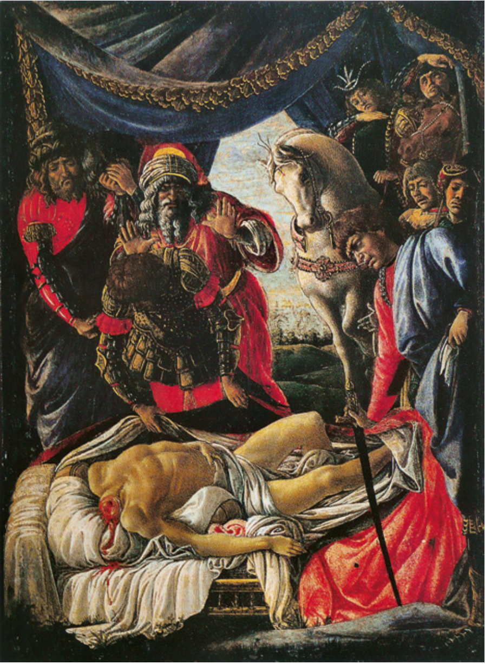
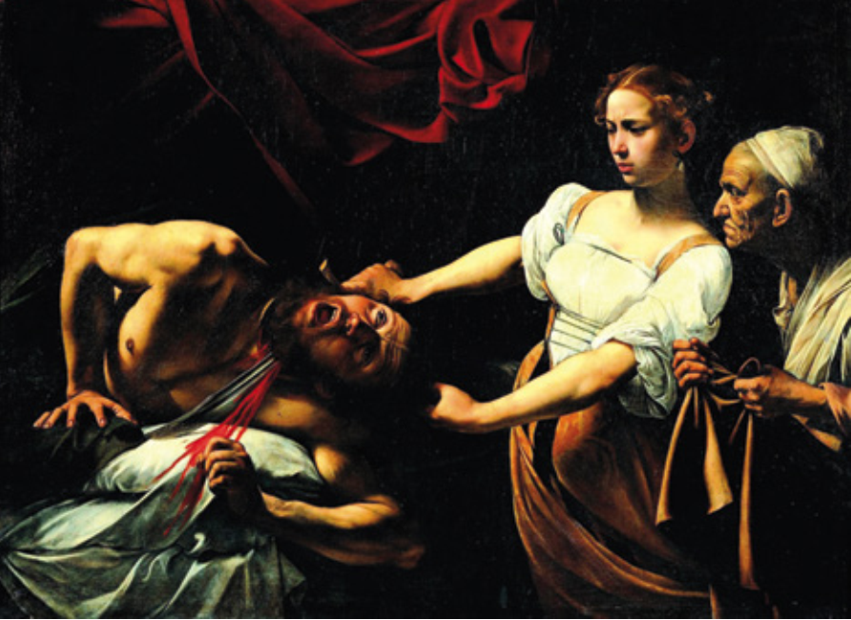

Slide 5
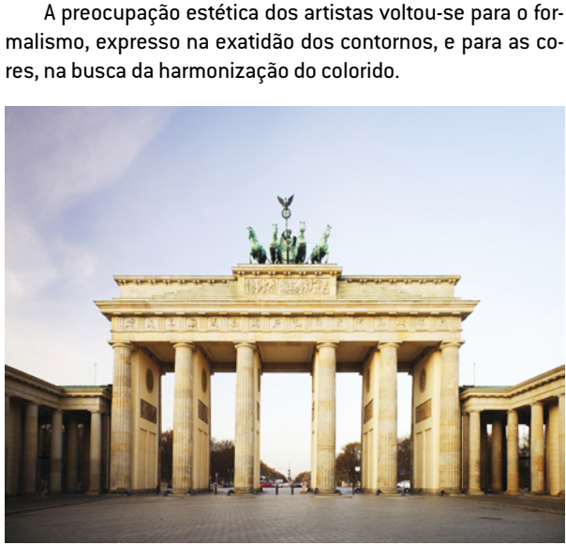
Século XVII
Harmonia e riqueza no Estado Absoluto e para a Burguesia (mercantil e comercial)
Filosofia Iluminista como porta-voz do NOVO MUNDO.

Slide 6
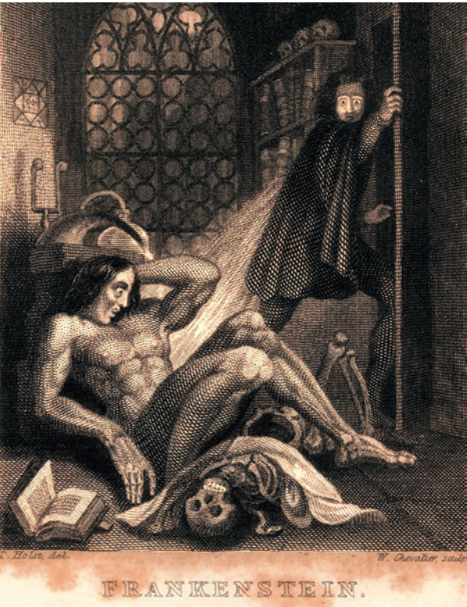
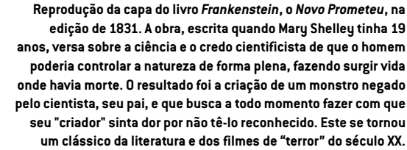
Século XIX – ROMANTISMO
Crítica ao racionalismo e aos valores universais
Defesa dos sentimentos e dos valores particulares
Na arte a ideia é apresentar visões particulares de mundo

Slide 7
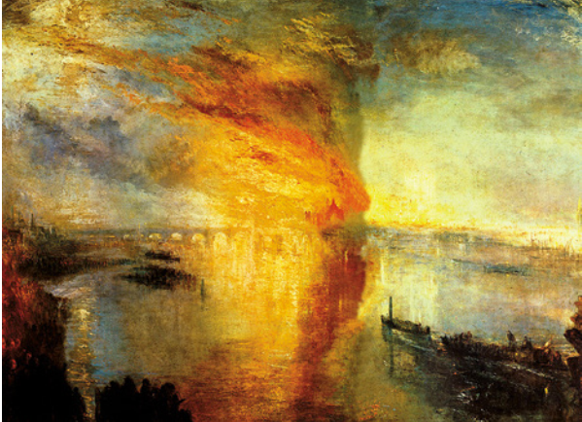
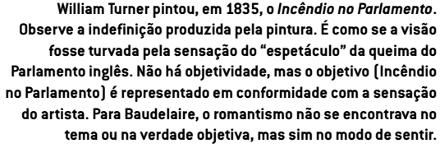

Slide 8
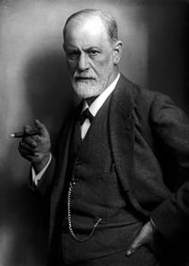
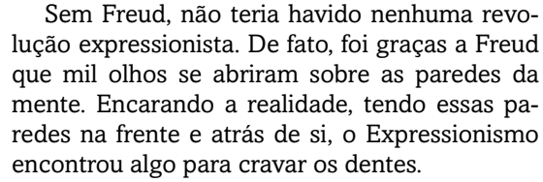
SIGMUND FREUD – 1856/1939

Slide 9
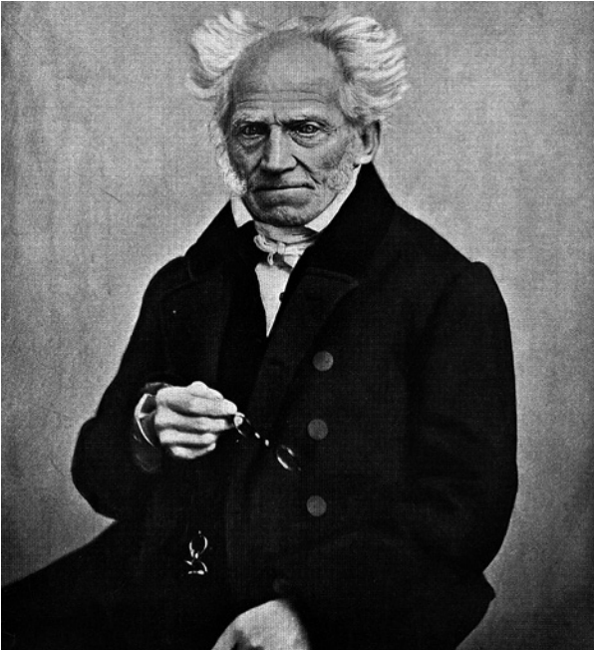
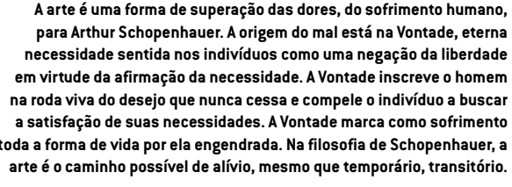
Arthur Schopenhauer

